Slide 1


College of Management
Introduction to Research Methods
Lecturer: Dr. Raef Baraka
MGM 333
Lecture 04

Slide 2

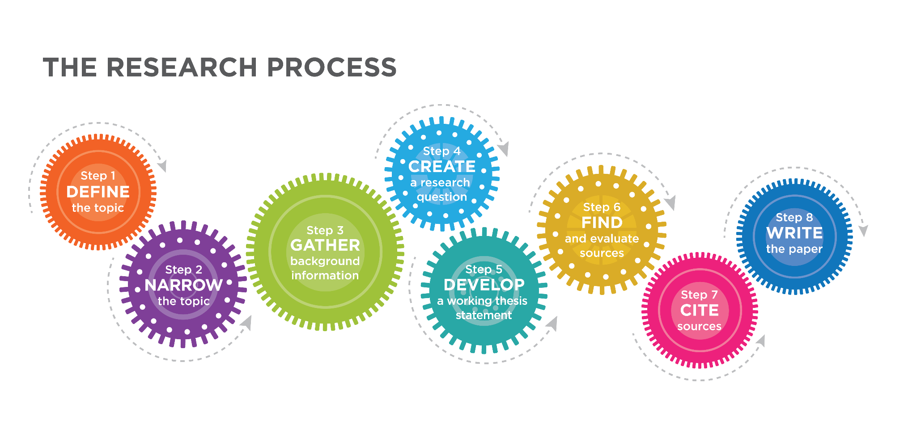
Starting the research process
بدء عملية البحث
Part 1: Starting the research process
الجزء الأول: بدء عملية البحث

Slide 3
Starting the research process
بدء عملية البحث
Intended Learning Outcomes
المخرجات التعليمية المقصودة
Part 1 focuses on the generic issues that are necessary for the majority of research investigations regardless of the methodology, method, technique, or research instrument.
حل النزاعات: يمكن أن يكون التواصل وجهاً لوجه فعالاً في حل النزاعات، لأنه يسمح بالتفاعل في الوقت الفعلي، والاستماع النشط، والفرصة لمعالجة المخاوف بشكل مباشر.
يركز الجزء الأول على القضايا العامة الضرورية لغالبية الاستسقاءات البحثية بغض النظر عن المنهجية أو الطريقة أو التقنية أو أداة البحث.
Dr. Raef Baraka

Slide 4
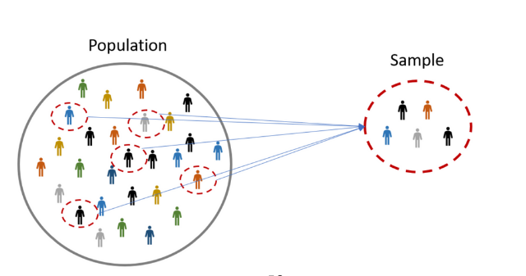
Sampling
العــينـــــــــات
Chapter 5: Sampling
الفصل الخامس: العينات

Slide 5
Sampling
العــينـــــــــات
Sampling is used when it is not possible or practical to include the entire research population in your study, which is usually the case
Sampling is the process of selecting a few from the many to carry out empirical research.
It needs to be accepted from the outset that a sample represents a form of trade-off between the desirable and the attainable, but this is more often the case in statistical sampling than it is in descriptive sampling.
يستخدم أخذ العينات عندما لا يكون من الممكن أو عملي تضمين جميع أفراد الدراسة في دراستك، وهذا هو الحال عادة
أخذ العينات هو عملية اختيار عدد قليل من بين الكثيرين لإجراء أبحاث تجريبية.
يجب قبول العينة منذ البداية أن العينة تمثل شكلا من أشكال المقايضة بين المرغوب والممكن، لكن هذا يحدث غالبا في العينة الإحصائية منه في العينة الوصفية.
حل النزاعات: يمكن أن يكون التواصل وجهاً لوجه فعالاً في حل النزاعات، لأنه يسمح بالتفاعل في الوقت الفعلي، والاستماع النشط، والفرصة لمعالجة المخاوف بشكل مباشر.
Dr. Raef Baraka

Slide 6
Sampling
العــينـــــــــات
In most quantitative research, the point is to take a sample and make inferences about the rest of the population based on that sample.
In qualitative research, the case is selected based on what we can learn from the case, and the goal is rarely to make inferences about the wider population based on this discovery.
في معظم الأبحاث الكمية، الهدف هو أخذ عينة واستنتاج بقية مجتمع العينة بناء على تلك العينة.
في الأبحاث النوعية، يتم اختيار العينة بناء على ما يمكننا تعلمه من الحالة التي يتم بحثها، ونادرا ما يكون الهدف هو استنتاج مجتمع العينة الأوسع بناء على هذا الاكتشاف..
حل النزاعات: يمكن أن يكون التواصل وجهاً لوجه فعالاً في حل النزاعات، لأنه يسمح بالتفاعل في الوقت الفعلي، والاستماع النشط، والفرصة لمعالجة المخاوف بشكل مباشر.
Dr. Raef Baraka

Slide 7
Sampling
العــينـــــــــات
The method of sampling used plays a major role in any research investigation.
Very often, it is the characteristics, composition, and scale of the sample that give weight to any findings that emerge from the investigation.
You must take care when selecting a sampling technique; there are a number of different approaches to sampling, and the choice of approach should be influenced largely by the purpose of the investigation
تلعب طريقة أخذ العينات المستخدمة دورا رئيسيا في أي بحث علمي.
غالبا ما تكون خصائص العينة وتركيبها وحجمها هي التي تعطي وزنا لأي نتائج تظهر من التحقيق.
يجب أن تكون حذرا عند اختيار تقنية أخذ العينات؛ هناك عدد من الأساليب المختلفة لأخذ العينات، ويجب أن يتأثر اختيار النهج بشكل كبير بهدف التحقيق
حل النزاعات: يمكن أن يكون التواصل وجهاً لوجه فعالاً في حل النزاعات، لأنه يسمح بالتفاعل في الوقت الفعلي، والاستماع النشط، والفرصة لمعالجة المخاوف بشكل مباشر.
Dr. Raef Baraka

Slide 8
Sampling
العــينـــــــــات
You will need to demonstrate the appropriateness of the chosen sample to the nature and output of the research.
It is totally inappropriate to engage in a small-scale, localized qualitative study, then attempt to generalize from the findings.
Likewise, it is inappropriate to engage in a large-scale, broad study and attempt to provide any real detail concerning individuals.
ستحتاج إلى إثبات ملاءمة العينة المختارة لطبيعة ونتائج البحث.
من غير المناسب تماما الانخراط في دراسة نوعية محلية صغيرة النطاق ثم محاولة التعميم من النتائج.
وبالمثل، من غير المناسب الانخراط في دراسة واسعة النطاق ومحاولة تقديم أي تفاصيل حقيقية عن الأفراد.
حل النزاعات: يمكن أن يكون التواصل وجهاً لوجه فعالاً في حل النزاعات، لأنه يسمح بالتفاعل في الوقت الفعلي، والاستماع النشط، والفرصة لمعالجة المخاوف بشكل مباشر.
Dr. Raef Baraka

Slide 9
Sampling
العــينـــــــــات
A rather simplistic rule of thumb is to assume that quantitative research will tend to use probability sampling techniques and qualitative research will tend to use purposive sampling (non-probability).
For example, would you take a random sample of 13–16-year-old teenagers from a particular region if you wanted to investigate their use of the internet?
What if, when your random sample was decided, none had ever touched a computer?
قاعدة عامة مبسطة إلى حد ما هي افتراض أن البحث الكمي يميل إلى استخدام تقنيات أخذ العينات الاحتمالية بينما يميل البحث النوعي إلى استخدام العينة الهادفة (غير احتمالية).
على سبيل المثال، هل تأخذ عينة عشوائية من مراهقين تتراوح أعمارهم بين 13 و16 عاما من منطقة معينة إذا أردت التحقيق في استخدامهم للإنترنت؟
ماذا لو، عندما تم تحديد العينة العشوائية، لم يلمس أي شخص كمبيوتر من قبل؟
حل النزاعات: يمكن أن يكون التواصل وجهاً لوجه فعالاً في حل النزاعات، لأنه يسمح بالتفاعل في الوقت الفعلي، والاستماع النشط، والفرصة لمعالجة المخاوف بشكل مباشر.
Dr. Raef Baraka

Slide 10
Sampling
العــينـــــــــات
Think carefully about the research question you are asking and the nature of the response you want:
  Do you want to be in a position to make general statements, or do you want to provide detailed insight?
Your answer will often determine the research method(s) and sampling techniques that are appropriate to accomplish this.
فكر جيدا في سؤال البحث الذي تطرحه وطبيعة الرد الذي تريده:
  هل تريد أن تكون في موقع يسمح لك بتقديم بيانات عامة، أم تريد تقديم رؤية مفصلة؟
غالبا ما تحدد إجابتك طرق البحث وتقنيات العينات المناسبة لتحقيق ذلك.
حل النزاعات: يمكن أن يكون التواصل وجهاً لوجه فعالاً في حل النزاعات، لأنه يسمح بالتفاعل في الوقت الفعلي، والاستماع النشط، والفرصة لمعالجة المخاوف بشكل مباشر.
Dr. Raef Baraka

Slide 11
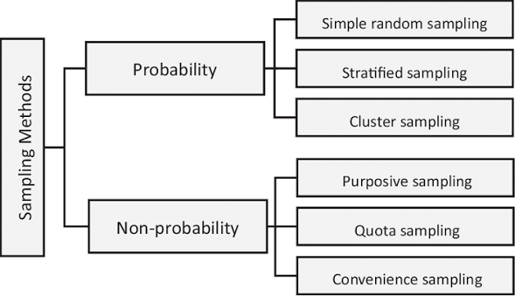
Sampling
العــينـــــــــات
Population and sample: مجتمع وعينة البحث:
Dr. Raef Baraka

Slide 12
Sampling
العــينـــــــــات
Your research population is the entire set of individuals about which inference will be made.
For example, before a political election, opinion polls are used to gauge the general trends that are emerging within the population; these opinion polls are drawn from a small section of the entire population to make inferences concerning the likely outcome of the election, when every member of the population should cast their own vote.
مجتمع البحث الخاصة بك هي المجموعة الكاملة من الأفراد الذين سيتم الاستنتاج بشأنهم.
على سبيل المثال، قبل الانتخابات السياسية، تستخدم استطلاعات الرأي لقياس الاتجاهات العامة التي تظهر داخل السكان؛ يتم اختيار هذه الاستطلاعات من شريحة صغيرة من السكان بأكملها لاستنتاج النتيجة المحتملة للانتخابات، حيث يجب على كل فرد من السكان أن يدلي بصوته الخاص.
حل النزاعات: يمكن أن يكون التواصل وجهاً لوجه فعالاً في حل النزاعات، لأنه يسمح بالتفاعل في الوقت الفعلي، والاستماع النشط، والفرصة لمعالجة المخاوف بشكل مباشر.
Dr. Raef Baraka

Slide 13
Sampling
العــينـــــــــات
So, the expressed opinion of a small number of the population is used to infer political preferences within the entire population.
This example should also indicate that inferences could sometimes be wrong!
Be wary of making exaggerated claims or extended generalizations based on relatively small samples
لذا، يستخدم الرأي المعبر عن عدد قليل من السكان للاستنتاج تفضيلات سياسية داخل جميع السكان.
يجب أن يشير هذا المثال أيضا إلى أن الاستدلالات قد تكون خاطئة أحيانا!
كن حذرا من تقديم ادعاءات مبالغ فيها أو تعميمات ممتدة بناء على عينات صغيرة نسبيا
حل النزاعات: يمكن أن يكون التواصل وجهاً لوجه فعالاً في حل النزاعات، لأنه يسمح بالتفاعل في الوقت الفعلي، والاستماع النشط، والفرصة لمعالجة المخاوف بشكل مباشر.
Dr. Raef Baraka

Slide 14
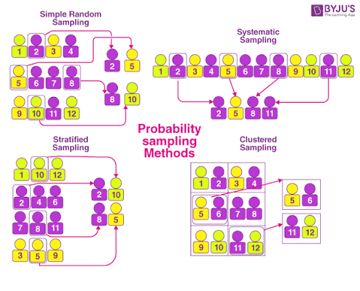
Sampling
العــينـــــــــات
Probability sampling: أخذ العينات الاحتمالية:
Dr. Raef Baraka

Slide 15
Sampling
العــينـــــــــات
In order to provide a statistical basis for generalizing from a research study to a wider population, probability sampling must be applied.
There are several techniques available that allow for statistical generalization, but remember that the logic of statistical generalization demands that certain conditions are met.
لتوفير أساس إحصائي للتعميم من دراسة بحثية إلى مجتمع أوسع، يجب تطبيق أخذ العينات الاحتمالية.
هناك عدة تقنيات متاحة تسمح بالتعميم الإحصائي، لكن تذكر أن منطق التعميم الإحصائي يتطلب تحقيق شروط معينة.
حل النزاعات: يمكن أن يكون التواصل وجهاً لوجه فعالاً في حل النزاعات، لأنه يسمح بالتفاعل في الوقت الفعلي، والاستماع النشط، والفرصة لمعالجة المخاوف بشكل مباشر.
Dr. Raef Baraka

Slide 16
Sampling
العــينـــــــــات
These conditions are that the:
  Sample is representative of a wider population.
  The wider population is properly defined.
  A sample was drawn from a population using probability sampling methods.
هذه الشروط هي:
  العينة تمثل شريحة أوسع من السكان.
  تم تعريف السكان الأوسع بشكل صحيح.
  تم سحب عينة من مجموعة سكانية باستخدام طرق أخذ العينات الاحتمالية.
حل النزاعات: يمكن أن يكون التواصل وجهاً لوجه فعالاً في حل النزاعات، لأنه يسمح بالتفاعل في الوقت الفعلي، والاستماع النشط، والفرصة لمعالجة المخاوف بشكل مباشر.
Dr. Raef Baraka

Slide 17
Sampling
العــينـــــــــات
Even where a sample is obtained using probability sampling methods, the ability of such sampling to produce a representative sample will depend on:
  The adequacy of the sampling frame from which the sample was drawn;
  Any bias in response and non-response from the selected sample units.
حتى عندما يتم الحصول على عينة باستخدام طرق أخذ العينات الاحتمالية، فإن قدرة هذه العينة على إنتاج عينة تمثيلية ستعتمد على:
  كفاية إطار العينة الذي تم استخراج العينة منه؛
  أي انحياز في الاستجابة وعدم الاستجابة من وحدات العينة المختارة.
حل النزاعات: يمكن أن يكون التواصل وجهاً لوجه فعالاً في حل النزاعات، لأنه يسمح بالتفاعل في الوقت الفعلي، والاستماع النشط، والفرصة لمعالجة المخاوف بشكل مباشر.
Dr. Raef Baraka

Slide 18
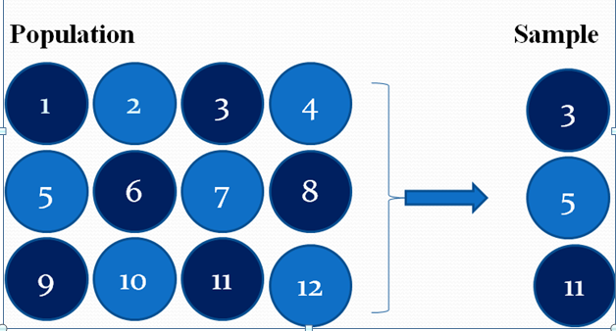
Sampling
العــينـــــــــات
Probability sampling: أخذ العينات الاحتمالية:
1. Simple random sampling: 1. أخذ عينات عشوائية بسيطة:
Dr. Raef Baraka

Slide 19
Sampling
العــينـــــــــات
Simple random sampling:
Random sampling is a procedure of creating a sample where each member of the defined population has an equal chance of being selected for inclusion, and the selection of one participant depends on the selection of any other from that population.
أخذ عينات عشوائية بسيطة:
العينة العشوائية هي إجراء لإنشاء عينة يكون لكل عضو من السكان المعرفة فرصة متساوية للاختيار للتضمين، ويعتمد اختيار أحد المشاركين على اختيار أي عضو آخر من تلك المجموعة.
حل النزاعات: يمكن أن يكون التواصل وجهاً لوجه فعالاً في حل النزاعات، لأنه يسمح بالتفاعل في الوقت الفعلي، والاستماع النشط، والفرصة لمعالجة المخاوف بشكل مباشر.
Dr. Raef Baraka

Slide 20
Sampling
العــينـــــــــات
A simple random sample can be drawn in several ways:
A simple random sample can be selected by writing each member’s name on a separate piece of paper and placing all the papers in a container.
Papers are then chosen at random until the required sample size is reached.
After each name is selected, the paper is returned to the container so that everyone has an equal chance of being chosen.
يمكن سحب عينة عشوائية بسيطة بعدة طرق:
يمكن اختيار عينة عشوائية بسيطة عن طريق كتابة اسم كل عضو على ورقة منفصلة ووضع جميع الأوراق في حاوية واحدة.
ثم يتم اختيار الأوراق عشوائيا حتى يتم الوصول إلى حجم العينة المطلوبة.
بعد اختيار كل اسم، تعاد الورقة إلى الحاوية بحيث يكون لدى الجميع فرصة متساوية للاختيار.
حل النزاعات: يمكن أن يكون التواصل وجهاً لوجه فعالاً في حل النزاعات، لأنه يسمح بالتفاعل في الوقت الفعلي، والاستماع النشط، والفرصة لمعالجة المخاوف بشكل مباشر.
Dr. Raef Baraka

Slide 21
Sampling
العــينـــــــــات
A simple random sample can be drawn in several ways:
An alternative is to use a random number table, a table of numbers where the numbers are listed in no particular order, and no number occurs any more frequently than any other.
Using our example and assuming the association had a membership of 3000, we would give each association member a number from 1 to 3000 on a separate population.
This process can be performed using a computer program that numbers each member of the population, generates a list of random numbers and then produces a sample list based on those numbers.
يمكن سحب عينة عشوائية بسيطة بعدة طرق:
أو استخدام جدول أرقام عشوائي، وهو جدول أرقام حيث يتم ترتيب الأرقام دون ترتيب معين، ولا يظهر أي رقم بشكل متكرر أكثر من أي رقم آخر.
باستخدام مثالنا وبافتراض أن الجمعية لديها 3000 عضو، سنعطي كل عضو رقما من 1 إلى 3000 على فئة سكانية منفصلة.
يمكن تنفيذ هذه العملية باستخدام برنامج حاسوبي يقوم بترقيم كل فرد من السكان، ويولد قائمة بأرقام عشوائية ثم ينتج قائمة عينة بناء على تلك الأرقام.
حل النزاعات: يمكن أن يكون التواصل وجهاً لوجه فعالاً في حل النزاعات، لأنه يسمح بالتفاعل في الوقت الفعلي، والاستماع النشط، والفرصة لمعالجة المخاوف بشكل مباشر.
Dr. Raef Baraka

Slide 22
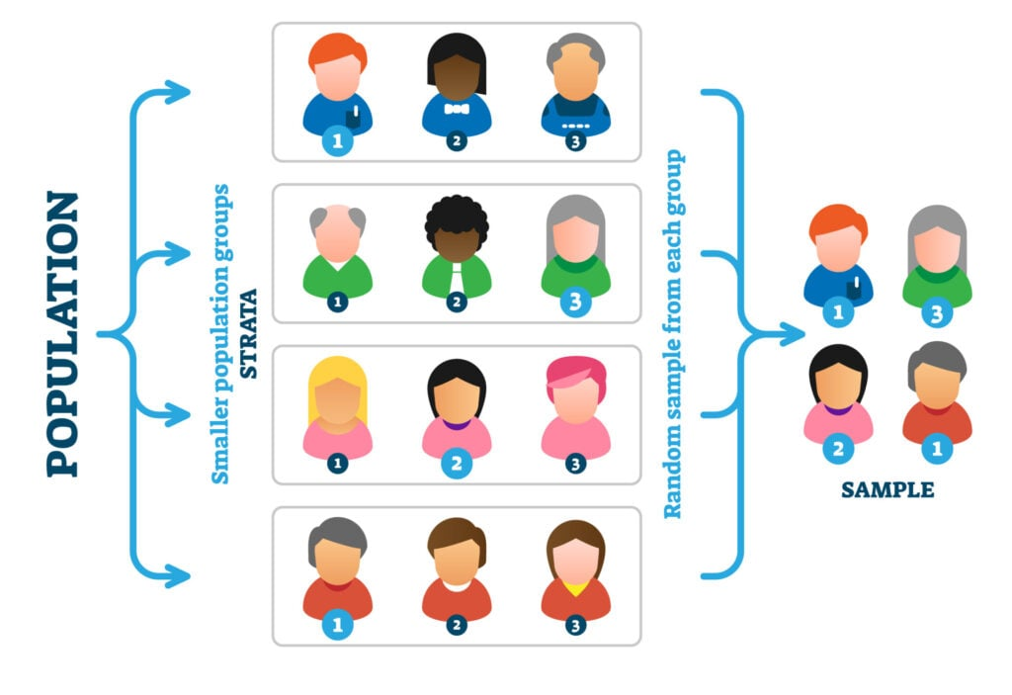
Sampling
العــينـــــــــات
Probability sampling: أخذ العينات الاحتمالية:
2. Stratified random sampling: 2. أخذ العينة العشوائية الطبقية:
Dr. Raef Baraka

Slide 23
Sampling
العــينـــــــــات
Stratified random sampling:
Very often, a research population will have recognized groups or strata within that population.
There are two ways of dealing with this if you wish to include the distinct groups as an element of the sample design:
  Stratified random sampling or Cluster sampling.
أخذ العينة العشوائية الطبقية:
غالبا ما يكون لدى السكان البحثيين مجموعات أو طبقات معترف بها داخل تلك السكان.
هناك طريقتان للتعامل مع هذا إذا رغبت في تضمين المجموعات المميزة كعنصر في تصميم العينة:
أخذ عينات عشوائية طبقية أو أخذ عينات عنقودية.
حل النزاعات: يمكن أن يكون التواصل وجهاً لوجه فعالاً في حل النزاعات، لأنه يسمح بالتفاعل في الوقت الفعلي، والاستماع النشط، والفرصة لمعالجة المخاوف بشكل مباشر.
Dr. Raef Baraka

Slide 24
Sampling
العــينـــــــــات
This is a two-stage process.
First, the groups are identified, and the research population is listed within their groups.
Then, once this list has been prepared, a random sample is taken from each group in the same way as a simple random sample would be drawn from the entire research population.
هذه عملية من مرحلتين.
أولا، يتم تحديد المجموعات، ويتم إدراج سكان البحث ضمن مجموعاتهم.
ثم، بعد إعداد هذه القائمة، يتم أخذ عينة عشوائية من كل مجموعة بنفس الطريقة التي يتم بها سحب عينة عشوائية بسيطة من كامل مجموعة البحث.
حل النزاعات: يمكن أن يكون التواصل وجهاً لوجه فعالاً في حل النزاعات، لأنه يسمح بالتفاعل في الوقت الفعلي، والاستماع النشط، والفرصة لمعالجة المخاوف بشكل مباشر.
Dr. Raef Baraka

Slide 25
Sampling
العــينـــــــــات
It is important here to remember that each group should be represented in the sample in equal proportion to the size of that group in relation to the entire research population,
Using our example of association membership, one possible choice of grouping or strata could be ‘duration of membership’; members would be listed according to the length of time they had been members (see Table 5.1).
من المهم هنا أن نتذكر أن كل مجموعة يجب أن تمثل في العينة بنسبة متساوية مع حجم تلك المجموعة بالنسبة لكامل سكان البحث،
باستخدام مثالنا للعضوية في الجمعية، قد يكون أحد الخيارات الممكنة للتجميع أو الطبقات هو 'مدة العضوية'؛ يتم إدراج الأعضاء حسب مدة عضويتهم (انظر الجدول 5.1).
حل النزاعات: يمكن أن يكون التواصل وجهاً لوجه فعالاً في حل النزاعات، لأنه يسمح بالتفاعل في الوقت الفعلي، والاستماع النشط، والفرصة لمعالجة المخاوف بشكل مباشر.
Dr. Raef Baraka

Slide 26
Sampling
العــينـــــــــات
Each group within the research population should be taken as a separate population, then simple random sampling can be carried out to draw the correct number from the group using one of the techniques discussed in the previous section.
يجب اعتبار كل مجموعة ضمن مجموعة البحث كمجموعة منفصلة، ثم يمكن إجراء أخذ عينات عشوائية بسيطة لسحب الرقم الصحيح من المجموعة التي تستخدم إحدى التقنيات التي نوقشت في القسم السابق.
حل النزاعات: يمكن أن يكون التواصل وجهاً لوجه فعالاً في حل النزاعات، لأنه يسمح بالتفاعل في الوقت الفعلي، والاستماع النشط، والفرصة لمعالجة المخاوف بشكل مباشر.
Dr. Raef Baraka

Slide 27
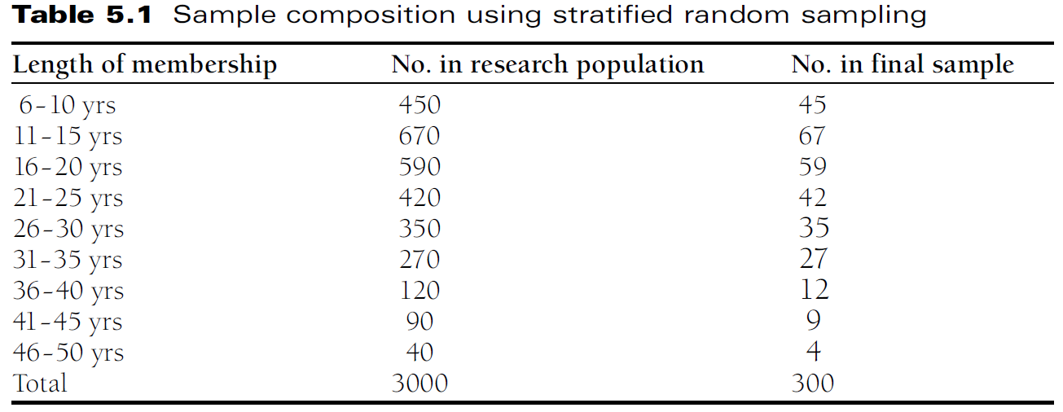
Sampling
العــينـــــــــات
Dr. Raef Baraka

Slide 28
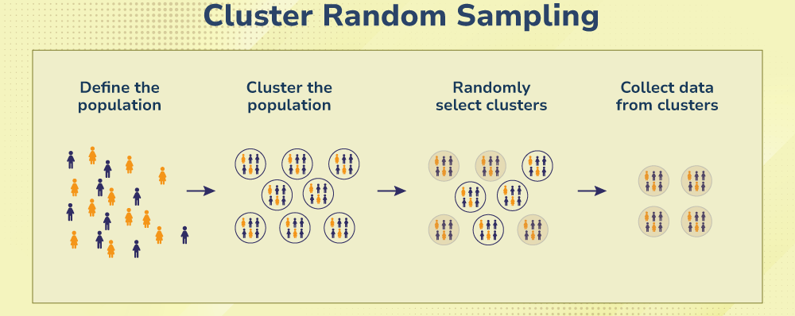
Sampling
العــينـــــــــات
Probability sampling: أخذ العينات الاحتمالية:
3. Cluster sampling: 3. أخذ العينات العنقودية:
Dr. Raef Baraka

Slide 29
Sampling
العــينـــــــــات
Cluster sampling:
Very often, a research question is concerned with group activity rather than that of individuals, or at least it is concerned with the way a group functions or performs.
It may well be that data is still gathered from individuals, but it is the group activity as a whole that is central to the research question.
أخذ العينة العشوائية العنقودية:
غالبا ما يكون سؤال البحث متعلقا بنشاط المجموعة وليس بنشاط الأفراد، أو على الأقل يهتم بطريقة عمل أو أداء المجموعة.
قد يكون لا يزال يتم جمع البيانات من الأفراد، لكن النشاط الجماعي (المجموعات) ككل هو محور سؤال البحث.
حل النزاعات: يمكن أن يكون التواصل وجهاً لوجه فعالاً في حل النزاعات، لأنه يسمح بالتفاعل في الوقت الفعلي، والاستماع النشط، والفرصة لمعالجة المخاوف بشكل مباشر.
Dr. Raef Baraka

Slide 30
Sampling
العــينـــــــــات
Cluster sampling:
When the research population is very large and often spread over a wide geographical area, or groups demonstrate a common characteristic that has a direct relationship with a main variable in the research question (similar to stratified sampling), clusters may be selected by the researcher.
أخذ العينة العشوائية العنقودية:
عندما يكون عدد السكان في البحث كبيرا جدا وغالبا ما ينتشر على منطقة جغرافية واسعة، أو عندما تظهر المجموعات خاصية مشتركة لها علاقة مباشرة بالمتغير الرئيسي في سؤال البحث (مماثلة للعينات الطبقية)، يختار الباحث العينة العنقودية.
حل النزاعات: يمكن أن يكون التواصل وجهاً لوجه فعالاً في حل النزاعات، لأنه يسمح بالتفاعل في الوقت الفعلي، والاستماع النشط، والفرصة لمعالجة المخاوف بشكل مباشر.
Dr. Raef Baraka

Slide 31
Sampling
العــينـــــــــات
Cluster sampling:
Clusters can be identified based on geographic location. In the case of our professional association, this could be done based on regional groups if it were a national association.
If we were identifying clusters based on the nature of professional activity, clusters could be identified as sub-groups within the association.
أخذ العينة العشوائية العنقودية:
يمكن تحديد المجموعات بناء على الموقع الجغرافي. في حالة جمعيتنا المهنية، يمكن القيام بذلك بناء على مجموعات إقليمية إذا كانت جمعية وطنية.
إذا كنا نحدد المجموعات بناء على طبيعة النشاط المهني، يمكن تحديد المجموعات كمجموعات فرعية داخل المؤسسية.
حل النزاعات: يمكن أن يكون التواصل وجهاً لوجه فعالاً في حل النزاعات، لأنه يسمح بالتفاعل في الوقت الفعلي، والاستماع النشط، والفرصة لمعالجة المخاوف بشكل مباشر.
Dr. Raef Baraka

Slide 32
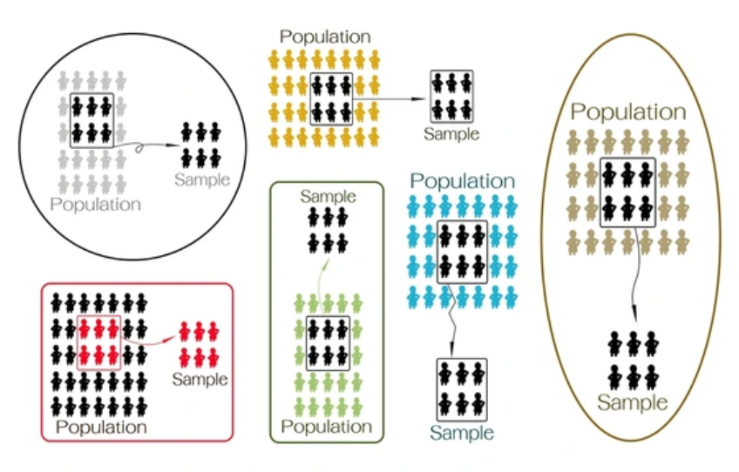
Sampling
العــينـــــــــات
Probability sampling: أخذ العينات الاحتمالية:
4. Quota sampling: 4. أخذ العينات الحصصية:
Dr. Raef Baraka

Slide 33
Sampling
العــينـــــــــات
Quota sampling:
Quota sampling is sometimes referred to as convenience sampling, as it is based on the researcher’s ease of access to the sample.
With quota sampling, a required percentage of the total research population is identified (the quota).
There may be some visible characteristics that are used to guide the sample, for example, the researcher wishes to draw a sample that is 50% female, 50% male.
أخذ العينات الحصصية:
يشار أحيانا إلى أخذ الحصة باسم أخذ العينات المريحة، لأنه يعتمد على سهولة وصول الباحث إلى العينة. في أخذ الحصص،
يتم تحديد النسبة المطلوبة من إجمالي سكان البحث (الحصة).
قد تكون هناك بعض الخصائص الظاهرة التي تستخدم لتوجيه العينة، على سبيل المثال، يرغب الباحث في رسم عينة تتكون من 50٪ إناث و50٪ ذكور.
حل النزاعات: يمكن أن يكون التواصل وجهاً لوجه فعالاً في حل النزاعات، لأنه يسمح بالتفاعل في الوقت الفعلي، والاستماع النشط، والفرصة لمعالجة المخاوف بشكل مباشر.
Dr. Raef Baraka

Slide 34
Sampling
العــينـــــــــات
Quota sampling:
The researcher then takes up a position in a convenient location and asks all possible participants who pass to be involved in the research.
This is often the technique used by market researchers when identifying random members of the public in shopping centers or other such public places.
أخذ العينات الحصصية:
ثم يتولى الباحث منصبا في موقع مناسب ويطلب من جميع المشاركين المحتملين الذين يمرون المشاركة في البحث.
غالبا ما يستخدمها باحثو السوق هذه التقنية عند تحديد أفراد عشوائيين من الجمهور في مراكز التسوق أو أماكن عامة مماثلة.
حل النزاعات: يمكن أن يكون التواصل وجهاً لوجه فعالاً في حل النزاعات، لأنه يسمح بالتفاعل في الوقت الفعلي، والاستماع النشط، والفرصة لمعالجة المخاوف بشكل مباشر.
Dr. Raef Baraka

Slide 35
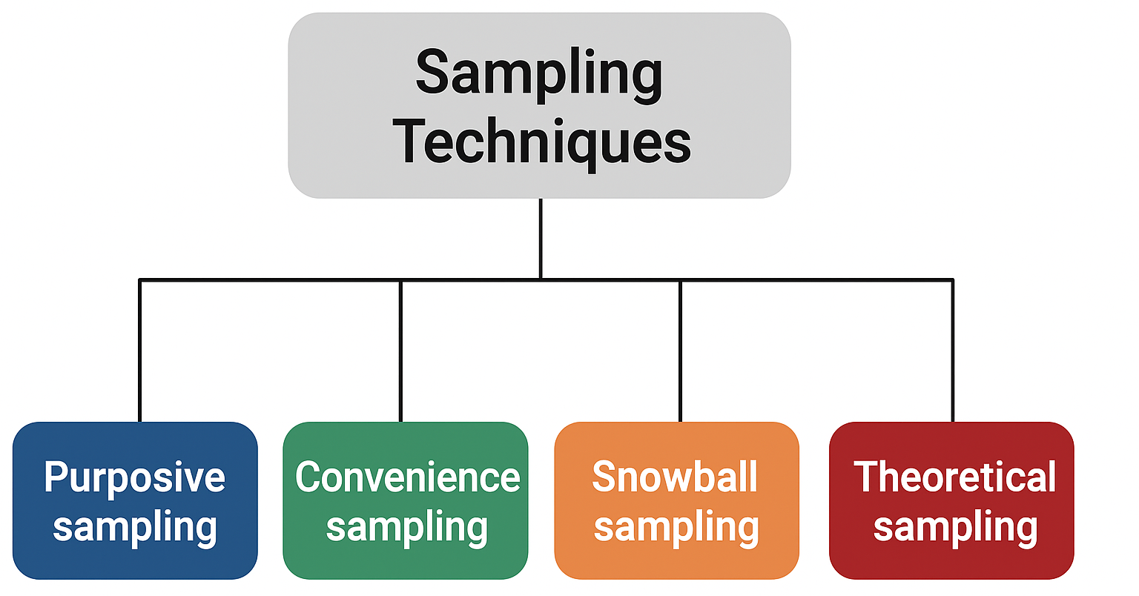
Sampling
العــينـــــــــات
Purposive sampling: أخذ العينات الهادفة:
Dr. Raef Baraka

Slide 36
Sampling
العــينـــــــــات
‘The logic of purposeful sampling lies in selecting information-rich cases for study in depth.
Information-rich cases are those from which one can learn a great deal about issues of central importance to the research’s purpose.
There are two possible approaches to purposive sampling: a priori sampling, which establishes a sample framework before sampling begins; and snowball sampling, which takes an inductive approach to ‘growing’ the sample as the research progresses.
"منطق أخذ العينات المقصودة يكمن في اختيار حالات غنية بالمعلومات للدراسة بعمق.
الحالات الغنية بالمعلومات هي تلك التي يمكن للمرء أن يتعلم منها الكثير عن القضايا ذات الأهمية المركزية لهدف البحث.
هناك نهجان محتملان للأخذ الهادف: أخذ العينات المسبقة، الذي يؤسس إطار عمل للعينة قبل بدء العينة؛ وأخذ عينات كرات الثلج، التي تتبع نهجا استقرائيا ل'نمو' العينة مع تقدم البحث.
حل النزاعات: يمكن أن يكون التواصل وجهاً لوجه فعالاً في حل النزاعات، لأنه يسمح بالتفاعل في الوقت الفعلي، والاستماع النشط، والفرصة لمعالجة المخاوف بشكل مباشر.
Dr. Raef Baraka

Slide 37
Sampling
العــينـــــــــات
If this is your first attempt at qualitative research, or if you are very restricted by time, you may want to create some boundaries to your sample by applying a more rigid structure.
A priori sampling would provide you with that structure.
Snowball and theoretical sampling are processes that allow for ‘on-going joint collection and analysis of data associated with the generation of theory.
إذا كانت هذه محاولتك الأولى في البحث النوعي، أو إذا كنت مقيدا جدا بالوقت، فقد ترغب في وضع حدود لعينتك من خلال تطبيق هيكل أكثر صرامة.
العينة المسبقة ستمنحك هذا الهيكل.
العينة النظرية وكرة الثلج هما عمليتان تسمحان بجمع وتحليل مشترك مستمر للبيانات المرتبطة بتوليد النظرية.
حل النزاعات: يمكن أن يكون التواصل وجهاً لوجه فعالاً في حل النزاعات، لأنه يسمح بالتفاعل في الوقت الفعلي، والاستماع النشط، والفرصة لمعالجة المخاوف بشكل مباشر.
Dr. Raef Baraka

Slide 38
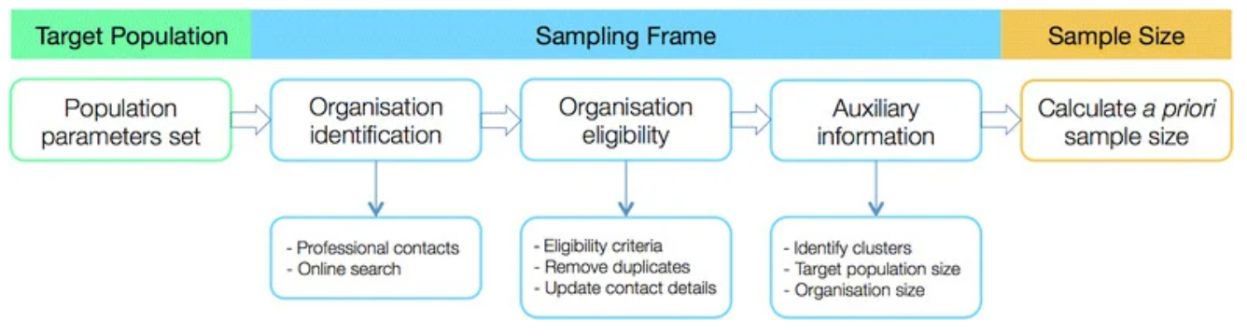
Sampling
العــينـــــــــات
Purposive sampling: أخذ العينات الهادفة:
1. A priori criteria sampling: 1. أخذ عينة معايير مسبقة:
Dr. Raef Baraka

Slide 39
Sampling
العــينـــــــــات
A priori criteria sampling:
A priori criteria sampling may represent a trade-off between a totally emergent research design and a more structured a priori design. Still, it also allows for an element of inductive design within the framework that is created.
Criteria are identified and used to create a grid.
Once this is done, each cell within that grid needs to be represented in the final sample.
أخذ عينة معايير مسبقة:
قد تمثل عينة المعايير المسبقة مقايضة بين تصميم بحث ناشئ تماما وتصميم مسبق أكثر تنظيما. ومع ذلك، فإنه يسمح أيضا بعنصر من التصميم الاستقرائي ضمن الإطار الذي يتم إنشاؤه.
يتم تحديد المعايير واستخدامها لإنشاء شبكة.
بمجرد القيام بذلك، يجب تمثيل كل خلية داخل تلك الشبكة في العينة النهائية.
حل النزاعات: يمكن أن يكون التواصل وجهاً لوجه فعالاً في حل النزاعات، لأنه يسمح بالتفاعل في الوقت الفعلي، والاستماع النشط، والفرصة لمعالجة المخاوف بشكل مباشر.
Dr. Raef Baraka

Slide 40
Sampling
العــينـــــــــات
A priori criteria sampling:
This is as far as the a priori determination of the sample goes; within each cell, sampling can be done inductively.
The researcher can now engage in snowball sampling to populate each cell.
Let us return to our example of the professional association; we have investigated the literature on the issue and have discovered that the significant criteria that appear to influence a professional’s attitude towards their association are gender, type of membership and location.
أخذ عينة معايير مسبقة:
هذا هو الحد الذي يحدد العينة مسبقا؛ داخل كل خلية، يمكن إجراء أخذ العينات بشكل استحثائي.
يمكن للباحث الآن القيام بأخذ عينات كرات الثلج لملء كل خلية.
دعونا نعود إلى مثالنا للجمعية المهنية؛ لقد بحثنا في الأدبيات حول هذه القضية ووجدنا أن المعايير المهمة التي يبدو أنها تؤثر على موقف المحترف تجاه جمعيته هي الجنس، نوع العضوية، والموقع.
حل النزاعات: يمكن أن يكون التواصل وجهاً لوجه فعالاً في حل النزاعات، لأنه يسمح بالتفاعل في الوقت الفعلي، والاستماع النشط، والفرصة لمعالجة المخاوف بشكل مباشر.
Dr. Raef Baraka

Slide 41
Sampling
العــينـــــــــات
A priori criteria sampling:
Using this information, we construct a sample grid for our investigation (see Table 5.2).
We know we have to identify members who fit these cells and attempt to fill each cell as evenly as possible to build our sample.
Once the overall structure has been determined, we can identify individuals in an inductive manner more appropriate to qualitative research until the cells are evenly populated.
أخذ عينة معايير مسبقة:
باستخدام هذه المعلومات، نقوم بإنشاء شبكة عينة لتحقيقنا (انظر الجدول 5.2).
نعلم أنه يجب علينا تحديد الأعضاء الذين يناسبون هذه الخلايا ومحاولة ملء كل خلية بأكبر قدر ممكن من التساو لبناء عينتنا.
بمجرد تحديد البنية الكلية، يمكننا تحديد الأفراد بطريقة استقرائية أكثر ملاءمة للبحث النوعي حتى يتم تعتيم الخلايا بشكل متساو.
حل النزاعات: يمكن أن يكون التواصل وجهاً لوجه فعالاً في حل النزاعات، لأنه يسمح بالتفاعل في الوقت الفعلي، والاستماع النشط، والفرصة لمعالجة المخاوف بشكل مباشر.
Dr. Raef Baraka

Slide 42
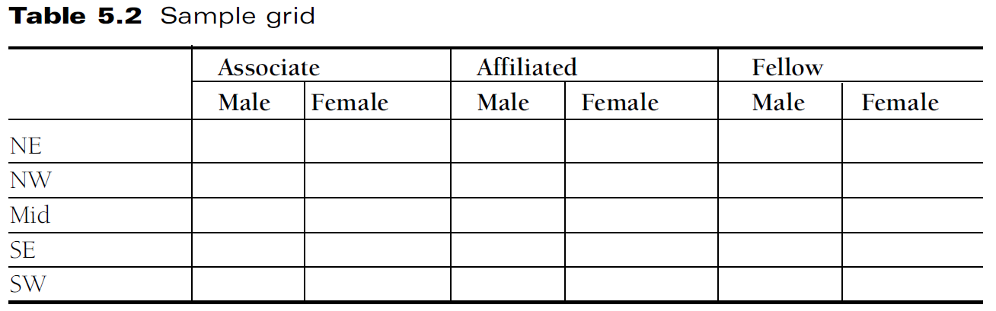
Sampling
العــينـــــــــات
Dr. Raef Baraka

Slide 43
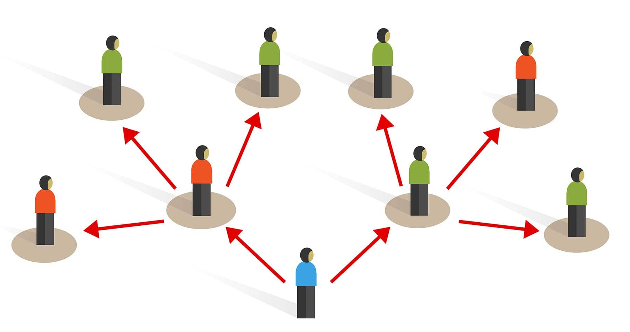
Sampling
العــينـــــــــات
Purposive sampling: أخذ العينات الهادفة:
2. Snowball sampling: 2. أخذ عينات كرات الثلج:
Dr. Raef Baraka

Slide 44
Sampling
العــينـــــــــات
Snowball sampling:
Snowball sampling is the technique that is most commonly used to identify a theoretical sample, and it can be accomplished in two ways.
The first and original method of this type of sampling is to make initial contact with key informants who, in turn, point to information-rich cases.
The second is to begin with an initial participant who, through the process of interview and observation, will point out characteristics and issues that need further inquiry.
أخذ عينات كرات الثلج:
أخذ عينات كرات الثلج هو التقنية الأكثر شيوعا لتحديد العينة النظرية، ويمكن تحقيقها بطريقتين.
الطريقة الأولى والأصلية لهذا النوع من العينات هي إجراء اتصال أولي مع المخبرين الرئيسيين الذين يشيرون بدورهم إلى حالات غنية بالمعلومات.
الثانية هو البدء بمشارك أولي يشير من خلال عملية المقابلة والملاحظة إلى الخصائص والقضايا التي تحتاج إلى مزيد من البحث.
حل النزاعات: يمكن أن يكون التواصل وجهاً لوجه فعالاً في حل النزاعات، لأنه يسمح بالتفاعل في الوقت الفعلي، والاستماع النشط، والفرصة لمعالجة المخاوف بشكل مباشر.
Dr. Raef Baraka

Slide 45
Sampling
العــينـــــــــات
Snowball sampling:
Theoretical sampling follows a very similar process to snowball sampling; the difference is in the purpose of sample selection.
With theoretical sampling, emerging theory drives the selection of subsequent participants.
This technique is particular to grounded theory, where the purpose of the research is to generate theory, not to produce generalizations about a wider population outside the study sample.
أخذ عينات كرات الثلج:
تتبع العينة النظرية عملية مشابهة جدا لأخذ عينات كرات الثلج؛ الفرق يكمن في هدف اختيار العينة.
مع أخذ العينات النظرية، تدفع النظرية الناشئة اختيار المشاركين اللاحقين.
هذه التقنية خاصة بالنظرية الواقعية، حيث يكون هدف البحث هو توليد النظرية، وليس إنتاج تعميمات عن مجموعة أوسع خارج عينة الدراسة.
حل النزاعات: يمكن أن يكون التواصل وجهاً لوجه فعالاً في حل النزاعات، لأنه يسمح بالتفاعل في الوقت الفعلي، والاستماع النشط، والفرصة لمعالجة المخاوف بشكل مباشر.
Dr. Raef Baraka

Slide 46



Thank You

